Slide 1
밑바닥부터 시작하는 딥러닝
3.3 다차원 배열의 계산

Slide 2
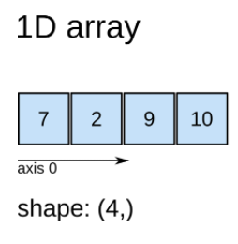
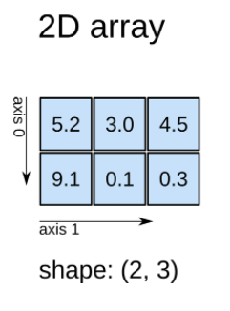
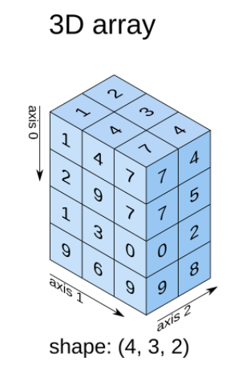
다차원배열
1차원 [1, 2]
2차원 [[1, 2],[3, 4]]
3차원 [[[1, 2],[3, 4]][[5, 6], [7, 8]]]

Slide 3
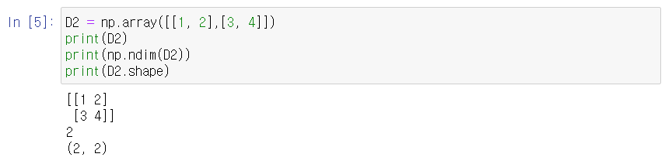
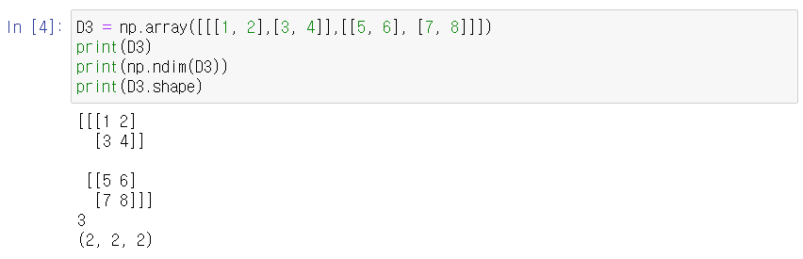
import numpy as np
A = np.array([1, 2, 3, 4])
A
> [1 2 3 4]
np.ndim(A)
> 1
A.shape
> (4,)
A.shape[0]
> 4
원소 4개를 가진 1차원 배열 A 생성
np.ndim()
배열의 차원을 확인할 때 사용
(n dimension n 차원의 n값을 반환)
.shape
배열의 형태를 알 수 있다.
차원의 길이에 해당하는 튜플을 반환하며,
이는 1차원일 때도 다차원 배열과
같은 형식으로 배열하기 때문에 (4, ) 가 출력

Slide 4
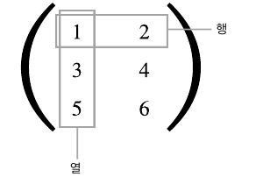
1 2 3
B = np.array([[1, 2], [3, 4], [5, 6]])
B
>[[1 2]
[3 4]
[5 6]]
np.ndim(B)
> 2
print(B.shape)
> (3, 2)
1 2 1 2 1 2
(3, 2) ?
처음 차원에 원소가 3개,
다음 차원에 원소가 2개
이때 처음 차원은 0번째 차원
다음 차원은 1번째 차원에 대응한다.
즉, 리스트 인덱스와 대응한다.
2차원 배열을 특히 행렬(matrix)라고 부르고,
가로방향을 행(row)
세로방향을 열(column)이라고 한다.
위 행렬을 3X2 행렬이라 한다.

Slide 5

행렬의 곱셈

Slide 6
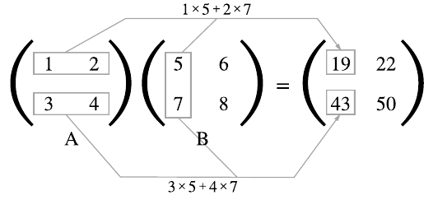
A = np.array([[1, 2], [3, 4]])
A.shape
> (2, 2)
B = np.array([[5, 6], [7, 8]])
B.shape
> (2, 2)
np.dot(A, B)
> [[19 22
[43 50]]
행렬의 곱셈
왼쪽행과 오른쪽열을 원소별로 곱한 후 값을 더하면 된다.
Python 에서는 Numpy 클래스에 dot 메서드를 사용
>np.dot()

Slide 7
행렬의 곱셈에서 주의할 점 np.dot()
일반적인 연산과 달리
np.dot(A, B)와 np dot(B, A)는 다른 값이 될 수 있다.
A = np.array([[1, 2], [3, 4]])
B = np.array([[5, 6], [7, 8]])
np.dot(A, B)
> [[19 22]
[43 50]]
np.dot(B, A)
> [[23 34]
[31 46]]

Slide 8
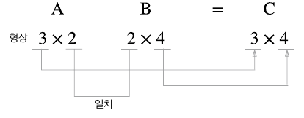
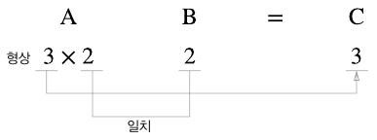
2. 행렬의 형상(shape)에 주의해야 한다.
A = np.array([[1, 2], [3, 4], [5, 6]])
B = np.array([[1, 2, 3, 4], [5, 6, 7, 8]])
np.array(A, B)
>[[11 14 17 20]
[23 30 37 44]
[35 46 57 68]]
np.array(B, A)
>>error
첫번째 행렬 1차원의 원소 수(열 수)와
두번째 행렬 0차원의 원소 수(행 수)가 같아야한다.
1차원일 경우에도
일치시켜야만 error가 발생하지 않는다

Slide 9
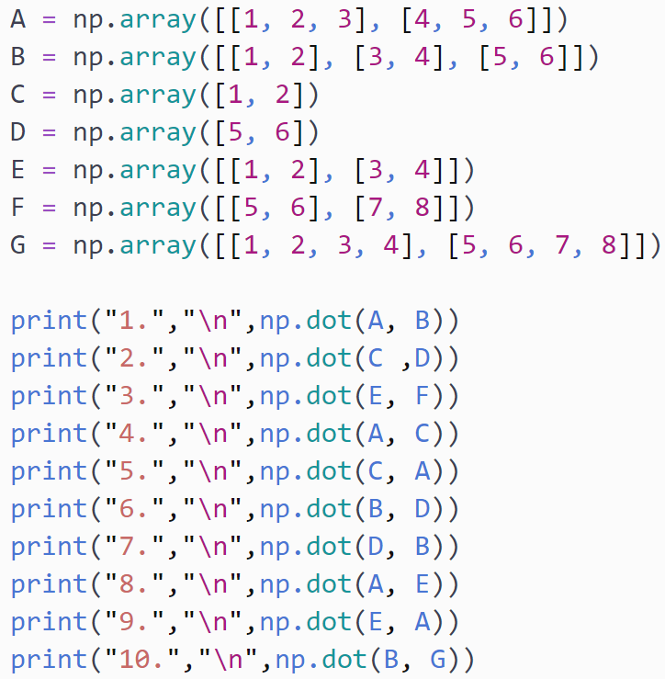
1.
[[22 28]
[49 64]]
2.
17
3.
[[19 22]
[43 50]]
5.
[ 9 12 15]
6.
[17 39 61]
9.
[[ 9 12 15]
[19 26 33]]
10.
[[11 14 17 20]
[23 30 37 44]
[35 46 57 68]]
2X3 X 3X2 = 2X2 #2차원
2 X 2 = 2 #1차원
2X2 X 2X2 = 2X2 #2차원
Traceback Error
2 X 2X3 = 1X3 #1차원
3X2 X 2 = 3X1 #1차원
Traceback Error
Traceback Error
2X2 X 2X3 = 2X3 #2차원
3X2 X 2X4 = 3X4 #2차원

Slide 10

“dksl 근데 왜
신경망을 공부하는데
늠파이랑
행렬의 곲셈이 필요함?’

Slide 11
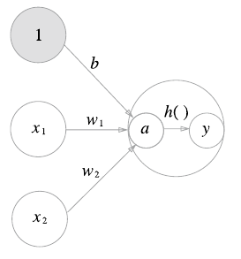
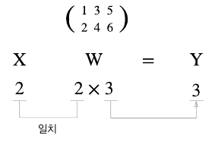
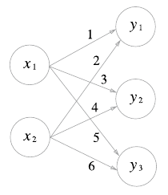
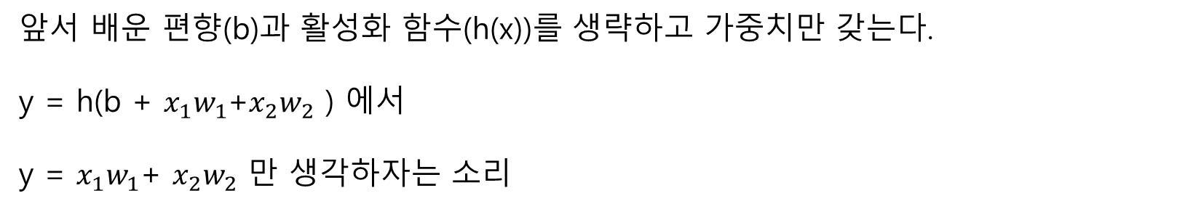
앞서 배운 편향(b)과 활성화 함수(h(x))를 생략하고 가중치만 갖는다.
y = h(b + $x_{1}w_{1}$+$x_{2}w_{2}$ ) 에서
y = $x_{1}w_{1}$+ $x_{2}w_{2}$ 만 생각하자는 소리
X W Y
X와 W의 대응하는 차원의 원소 수를 일치시키야한다!!!

Slide 12
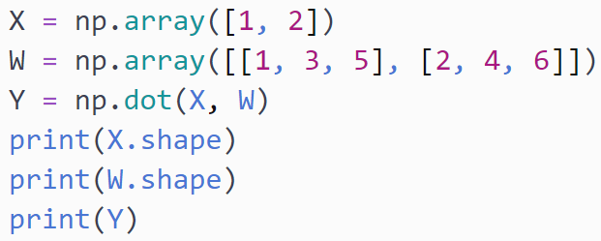



입력값 X($x_{1}$, $x_{2})$
가중치 W($w_{1}, w_{2} …)$
결과값 Y = XW
(2,)
(2, 3)
[ 5 11 17]
${[ y}_{1}=x_{1}w_{1,1}$+ $x_{2}w_{2,1} y_{2}=x_{1}w_{1,2}$+ $x_{2}{w_{2,2} y}_{3}=x_{1}w_{1,3}$+ $x_{2}w_{2,3}$ ]
$y_{1}$ $y_{2}$ $y_{3}$
이 것을 for 문으로 구현해보자.
각각의 y값마다 xw가 있어야 하므로
X 리스트와 W 리스트를 차원에 맞게 곱해주고(x[0]w[0][0])
그 값을 더한 값으로 y를 만들어주고 (y = x[0]w[0][0]+x[1]w[1][0])
x, w 값에 맞게 y에 대한 차원을 구성하여 리스트를 만든다.
단, 차원을 보존해야하며,
일반적인 행렬의 곱셈과 다르게 X가 1차원이고 W는 2차원의 곱이다.
또한 X, W 차원의 길이는 정해져 있지 않다.
매우 귀찮고 복잡하다…

Slide 13
다차원 배열의 곱셈을 연산해주는 np.dot 함수는 Y의 원소(XW)와 상관 없이 한번의 연산으로 계산할 수 있다.
>>>
신경망을 구현할 때 매우 중요하다.

